Slide 1
Propuesta de regulación del diálogo
Documento de trabajo

Slide 2
Objetivos de un “procedimiento”
Tesis
Fortalezas: ¿Qué puede hacer la ONU para lograrlos?
Riesgos: ¿Qué puede hacer la ONU para evitarlos)
Argumentario
ONUBIB
Estudios de especialistas (estudiantes, TFG, TFM y profesorado)
Exposición
Discursos
Improvisación y capacidad de respuesta

Slide 3
Propuesta de procedimiento
Discurso inicial UV
10-15 min.
Participación de los dos portavoces
Intervención de NNUU
10-15 min.
Réplica UV
Puntos fuertes del discurso
Puntos débiles a argumentar
Preguntas directas
10-15 min.
Capacidad de reacción e improvisación
Información y evidencias adicionales
Conclusión UV
3 min.
Posible dúplica

Slide 4
¿Cómo hacer un discurso eficaz?
Presupuestos
Relación moral
Deliberativo
Epidíctico
Judicial
Contexto
≠ Petición de principio
≠ Falacia
Decoro
Ornato
Acuerdos
Discurso
Exordio
Argumentación
Peroración
Narración
Auditorio
Orador
Persuasión
Lógos
Éthos
Páthos
Método
Inventio
Dispositio
Elocutio
Memoria
Declamatio
Paralingüística
Voz
Postura
Gesticulación
Mirada
Inconsciente

Slide 5
Presupuestos
Relación moral
Deliberativo
Epidíctico
Judicial
Contexto
≠ Petición de principio
≠ Falacia
Decoro
Ornato
Acuerdos
¿Qué sabemos del auditorio al que hemos de hablar?

Slide 6
¿Qué he de procurar saber antes?
AUDITORIO
¿Número?
¿Valores?
¿Conocimientos?
¿Experiencia?
¿Actitud?
ORGANIZACIÓN
¿Tiempo disponible?
¿Otros oradores?
¿Posibles preguntas?
ESCENARIO
¿Atril?
¿Mesa?
¿Micrófono fijo o móvil?
¿Recursos electrónicos (pizarras, proyectores, etc.)?
¿Edad?
¿Medios de comunicación?
Géneros del discurso
Elocución
Paralingüística

Slide 7
DISCURSO
¿Qué partes debe tener un discurso eficaz?

Slide 8
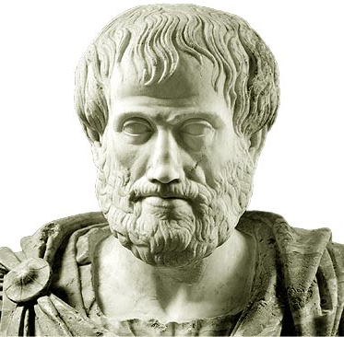
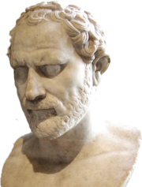
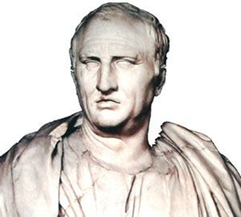
Partes de un discurso: fines
Exordio
Argumentación
Peroración
Captar la benevolencia
Narración
Transmitir la información necesaria (5 W vs 6 Q)
Confirmar la tesis
Recapitular
Persuadir
Refutar la antítesis
Aristóteles (384-322 A.C.)
Demóstenes (384-322 A.C.)
M. T. Cicerón (106-43 A.C.)
M. F. Quintiliano (35-100)

Slide 9
¿Cómo comenzar?
Exordio
Argumentación
Peroración
Narración
Segundos
Gestos
Palabras

Slide 10
¿Qué debemos explicar?
Exordio
Argumentación
Peroración
Narración
Finalidad
Requisitos
Brevedad
Claridad
Preparación para escuchar
Anticipar la estructura
Verosimilitud

Slide 11
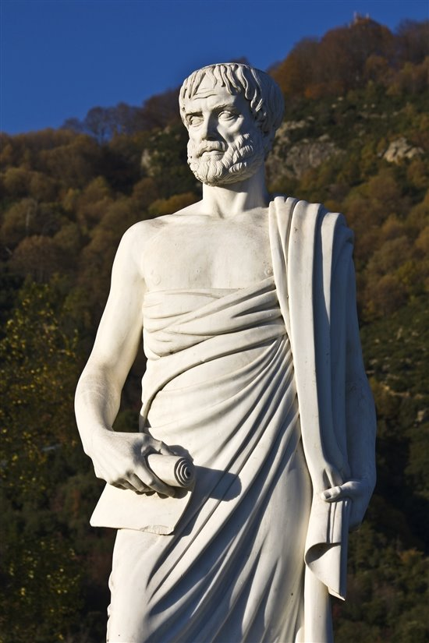
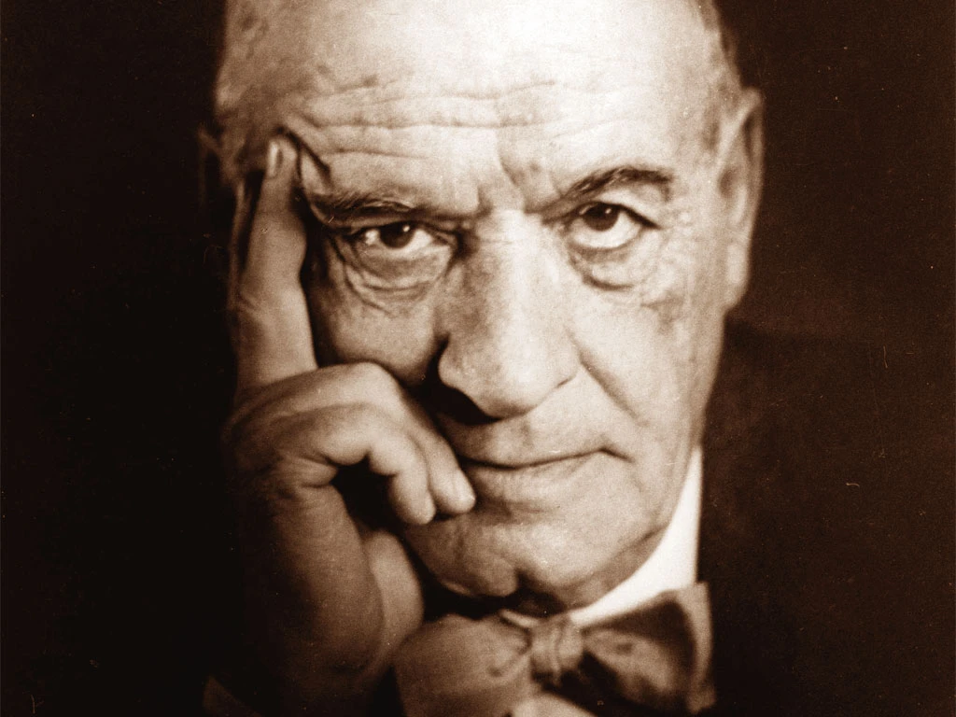
¿Cómo lo hacemos?
Exordio
Argumentación
Peroración
Narración
Distingue lo que hay que argumentar (porque no es evidente) de lo simplemente demostrable. Céntrate en lo primero.
Ten en cuenta que el hombre busca la verdad (lógos), la bondad (éthos) y la belleza (páthos).
Por tanto, tus argumentos deberán basarse en el razonamiento, la credibilidad y el sentimiento.
«Yo soy yo y mi circunstancia, y si no la salvo a ella no me salvo yo» (Ortega y Gasset, 1014)
¿Qué nos dice Aristóteles?

Slide 12
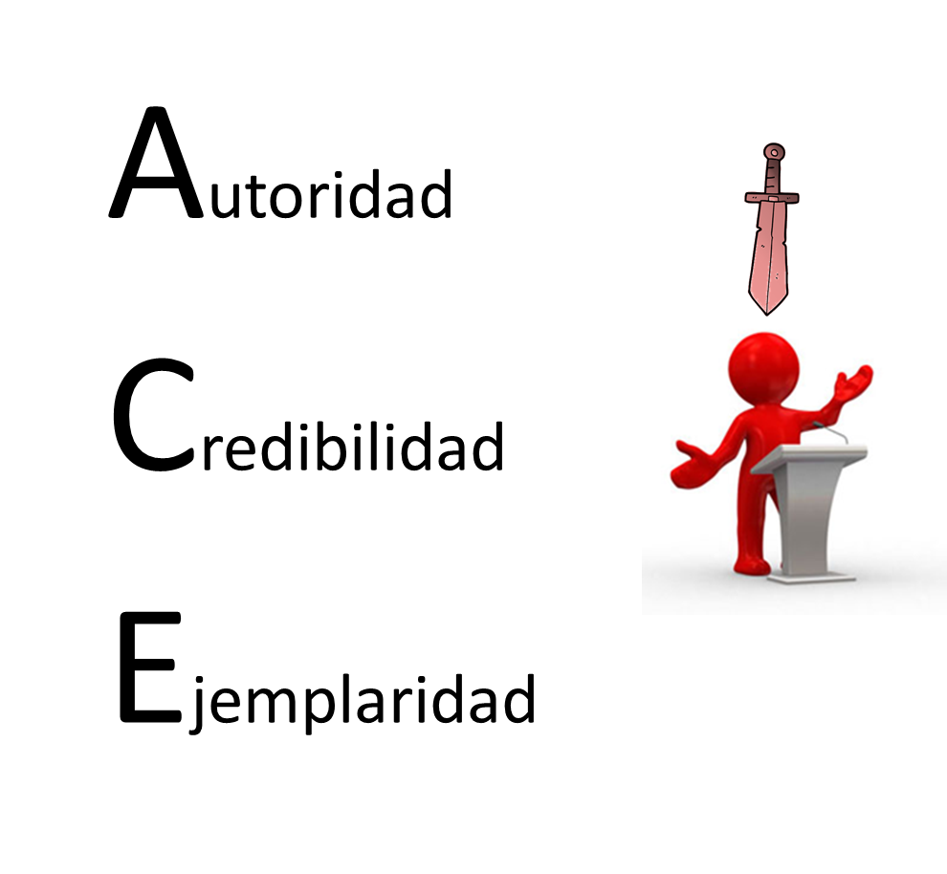
¿Cómo lo hacemos?
Exordio
Argumentación
Peroración
Narración

Slide 13
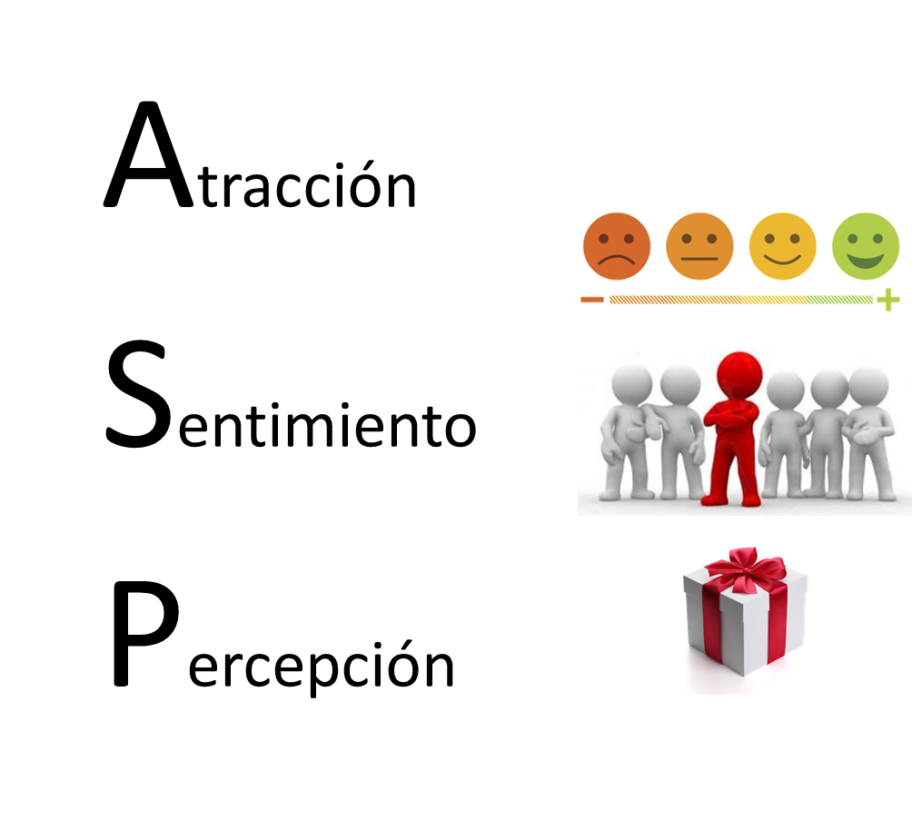
¿Cómo lo hacemos?
Exordio
Argumentación
Peroración
Narración

Slide 14
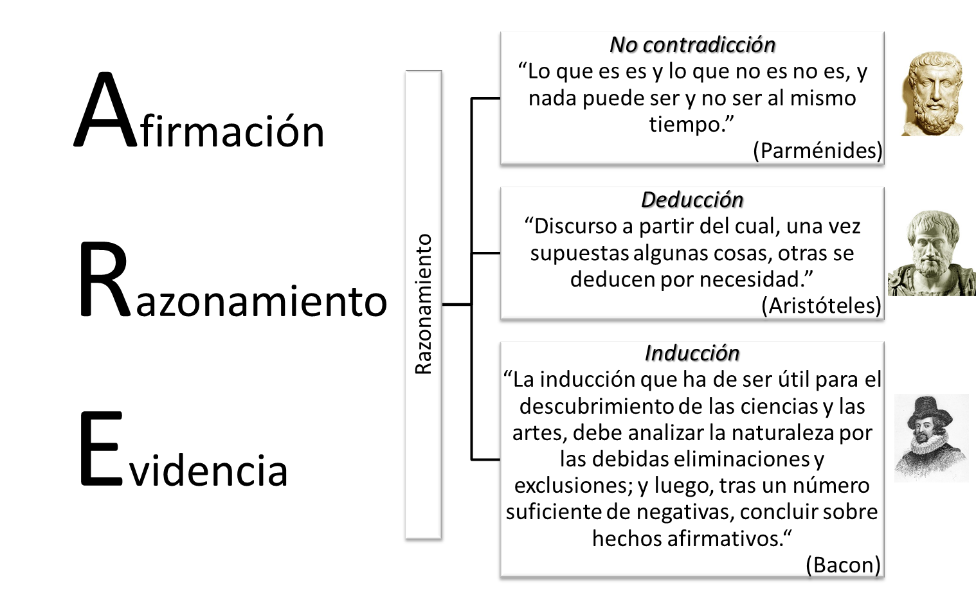
¿Cómo lo hacemos?
Exordio
Argumentación
Peroración
Narración

Slide 15
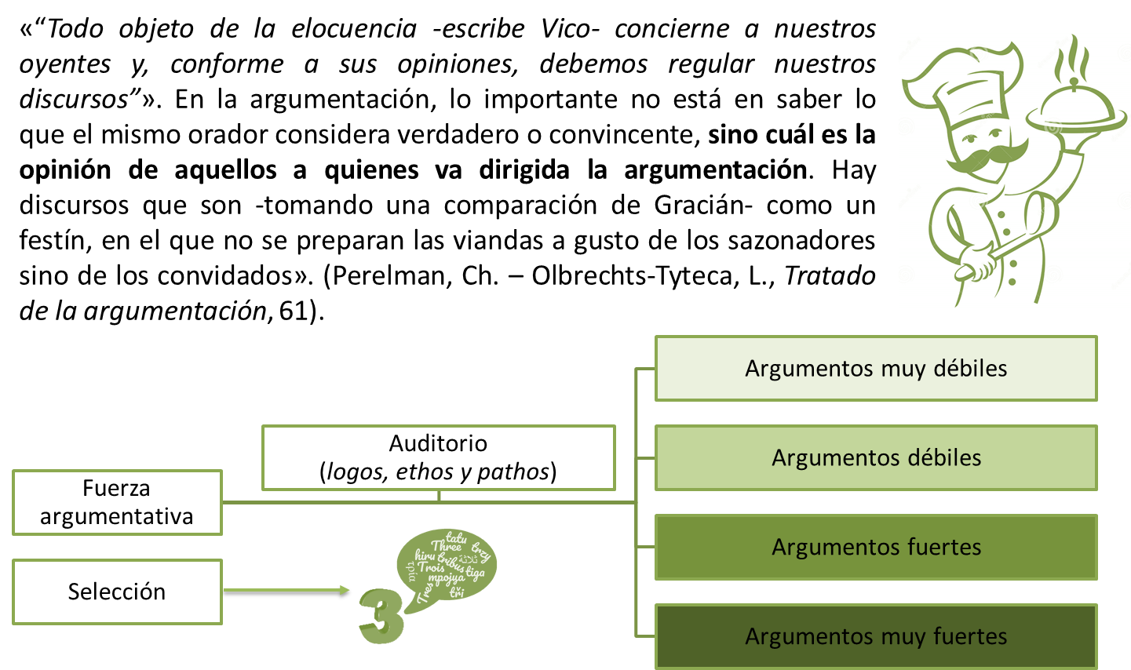
¿Cómo lo hacemos?
Exordio
Argumentación
Peroración
Narración

Slide 16
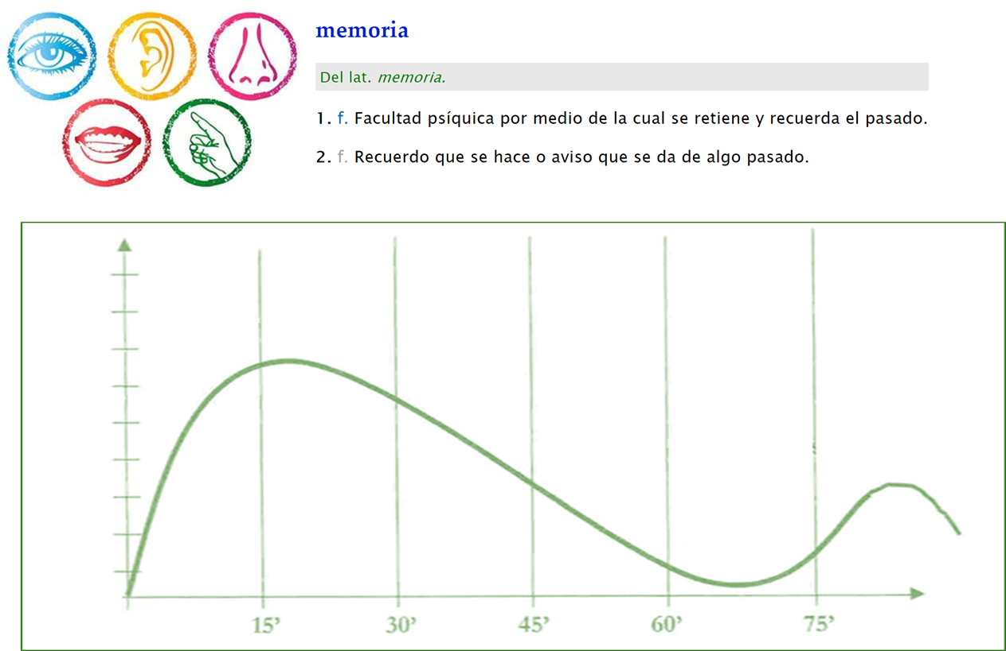
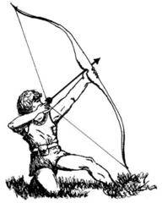
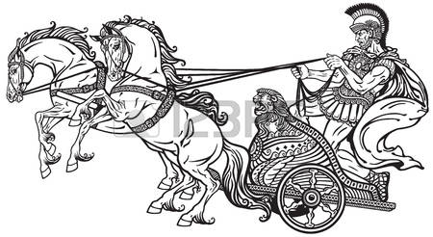
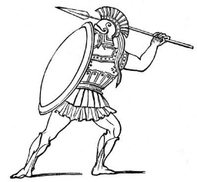
¿Cómo lo hacemos?
Exordio
Argumentación
Peroración
Narración
Preaviso de conclusión

Slide 17
Y llega el momento de concluir…
Exordio
Argumentación
Peroración
Narración
Conclusión
Resumir, repetir, eslogan
Exhortar a la acción
Brindar una galantería sobria y sincera (no una adulación tosca o extravagante)
Terminación humorística
Cita de autoridad
Clímax (no exasperar)
Posita in rebus (recapitular)
Posita in affectibus (persuadir)

Slide 18
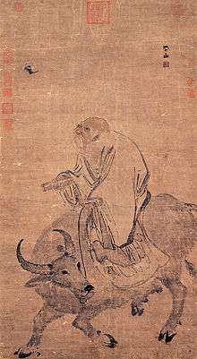
Tríada o TRICOLON
El Tao engendra a la Unidad,
La Unidad engendra a la Dualidad,
La Dualidad engendra a la Tríada.
La Tríada engendra a los Diez Mil seres.
Los Diez Mil seres llevan el Yin en sus espaldas y el Yang en sus frentes,
Y la armonía de su Chi depende del equilibrio entre estas dos fuerzas”.
Tao Te King, cp. XLII.
Un secreto eficaz para todo este proceso

Slide 19
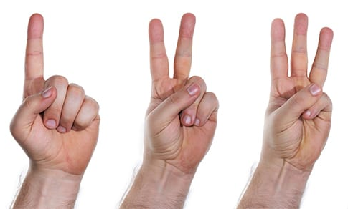
3: completo, fuerte y constante
El tricolon siempre ha sido recomendado desde la antigüedad por su mejor eficacia a la hora de generar una imagen del orador y del discurso completa, fuerte y constante (dinámica).
Este número nos ayudará al inicio del discurso, en la argumentación y en la conclusión.
También es muy útil a lo largo del discurso para expresar ideas.

Slide 20
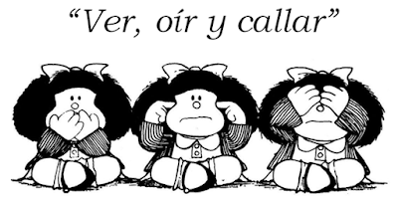
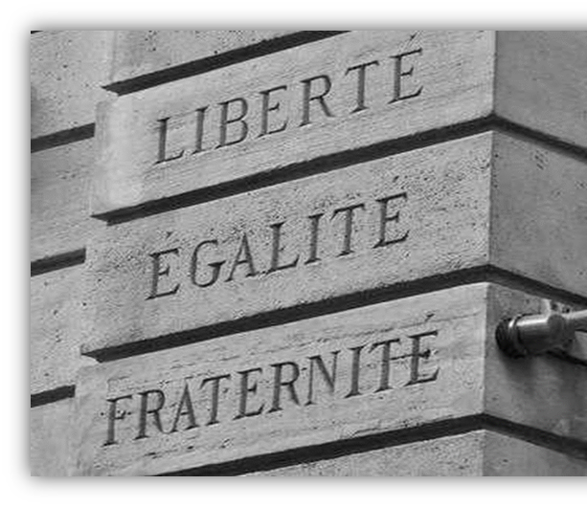
3: completo, fuerte y constante

Slide 21
3: completo, fuerte y constante

Slide 22
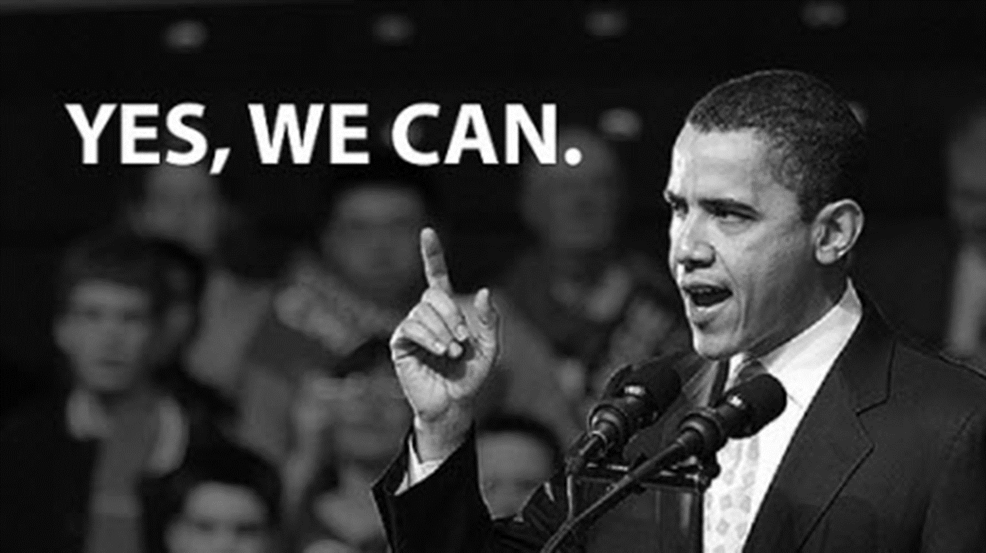
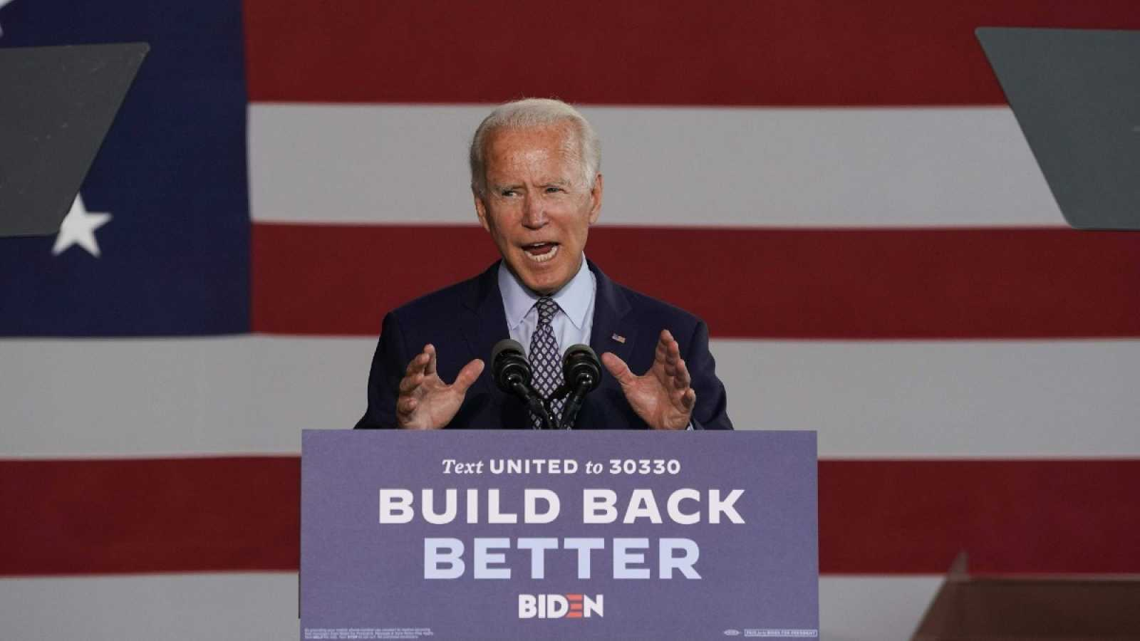
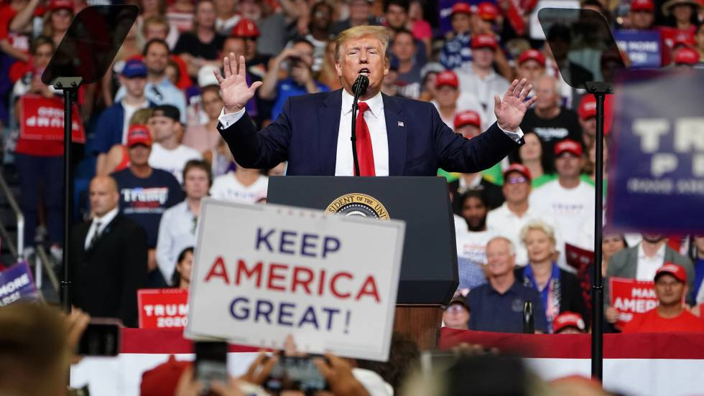
3: completo, fuerte y constante

Slide 23
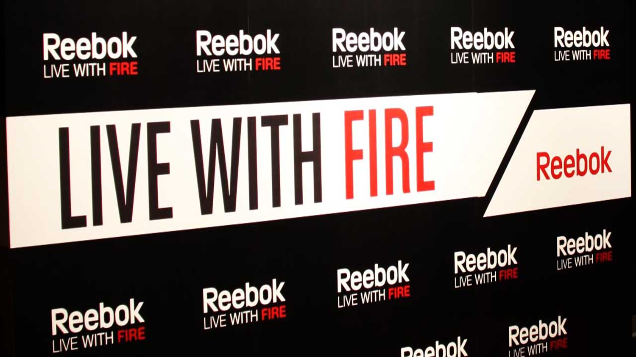
3: completo, fuerte y constante

Slide 24
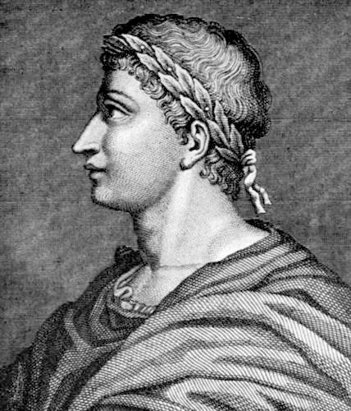
Paralingüística
«Un rostro silencioso, con frecuencia expresa más que las palabras» (Ovidio).
Cómo hablar sin pronunciar palabras

Slide 25
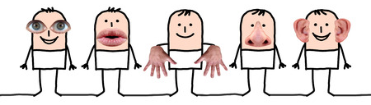
Nuestras “otras lenguas”
Voz
Postura
Gesticulación
Mirada
Sensaciones
Preponderancia visual: superioridad de la percepción visual sobre la del resto de sentidos (80%). En caso de conflicto sensorial, suele prevalecer lo percibido visualmente.
Percepciones
Predisposición inconsciente a la persuasión
Confirmación inconsciente del discurso

Slide 26
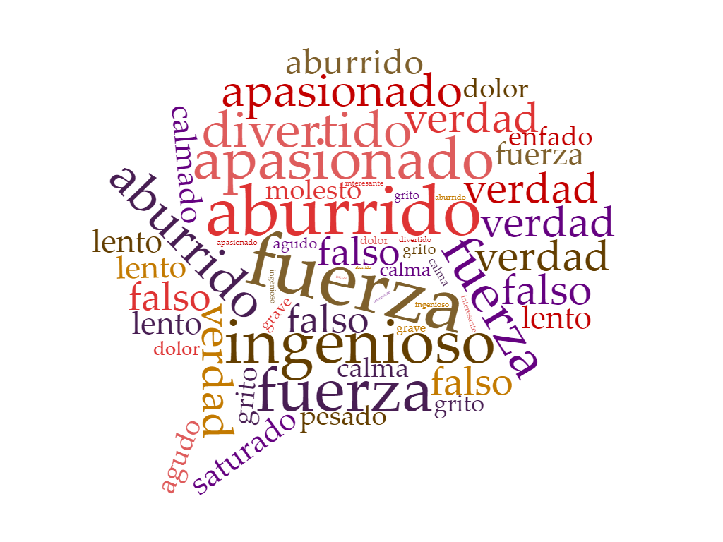
Nuestras “otras lenguas”
Timbre
Intensidad
Tono
Ritmo
Modulación
Voz
22

Slide 27
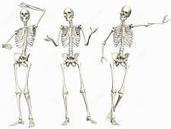
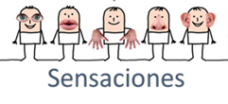
Nuestras “otras lenguas”
La postura o el arte de estarse quieto
El movimiento
Las manos
Ventajas físicas para el orador
V
Evitar el cansancio postural
Favorecer la respiración diafragmática
Evitar los movimientos nerviosos
erticalidad
A
Sinceridad
Credibilidad
Autoridad moral
Certeza
pertura
S
imetría
E
stabilidad

Slide 28
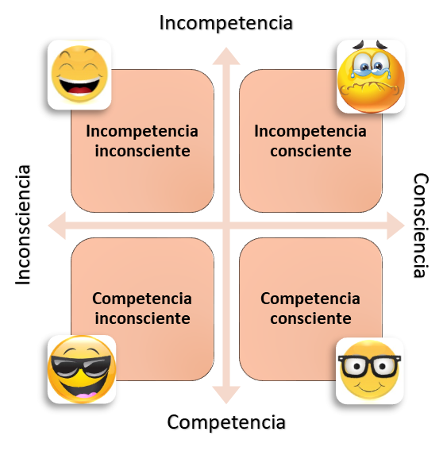
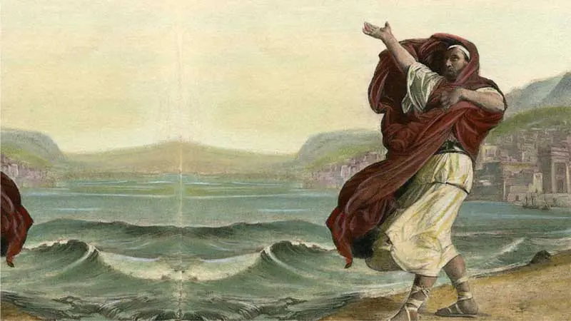
Consejos últimos
Teoría de las conexiones neuronales: el poder de la repetición.
El éxito del orador radica el ensayo, no en la improvisación.

Slide 29
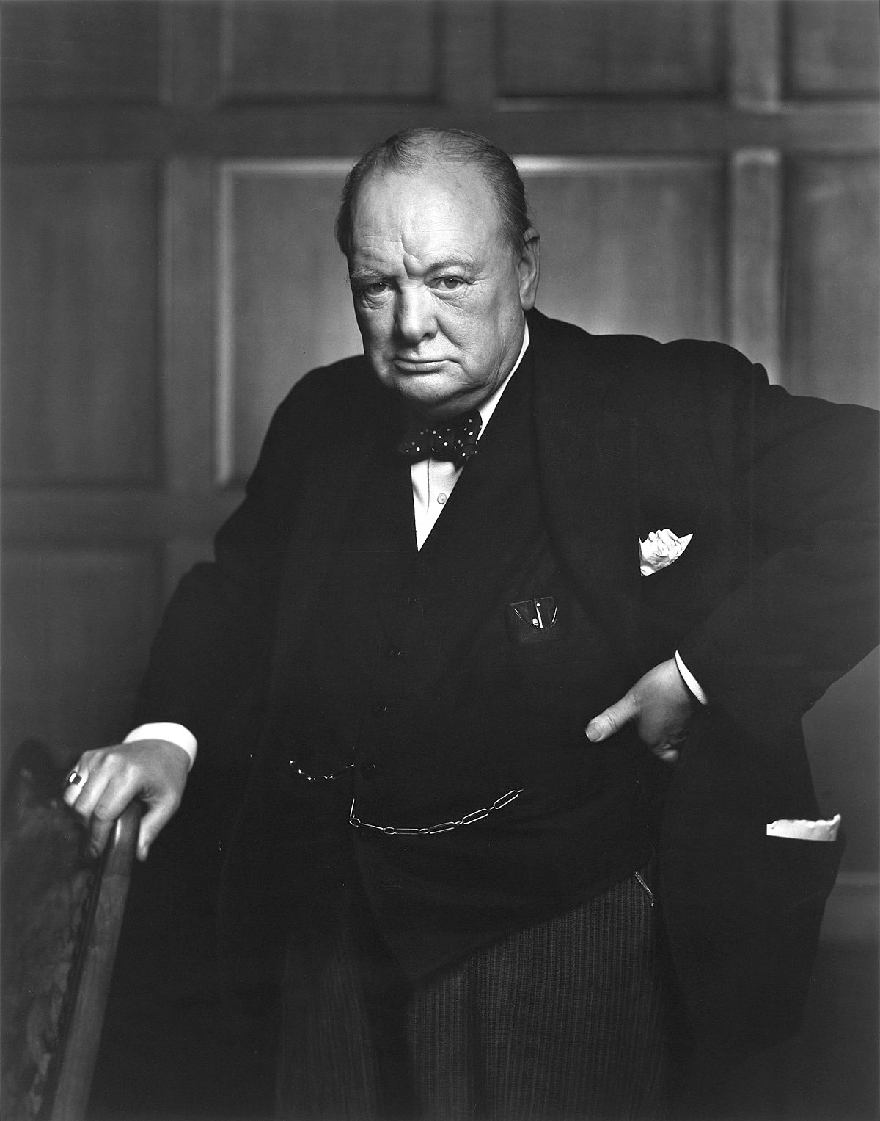
Sir Winston Churchill
«Voy a ensayar la improvisación del discurso de mañana»

